Slide 1
Месячник защитника Отечества 2023
Муниципальное общеобразовательное учреждение
«Пионерская средняя общеобразовательная школа»

Slide 2
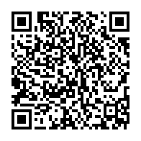
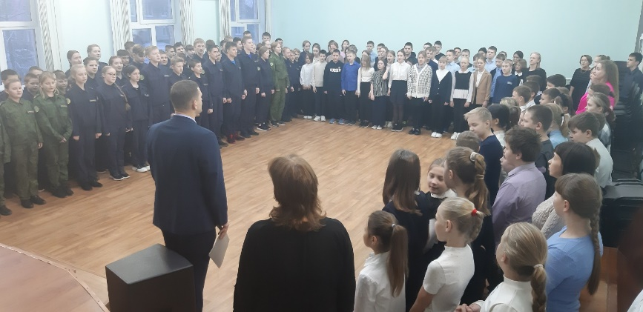
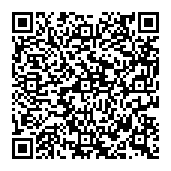
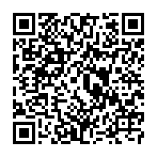
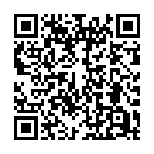
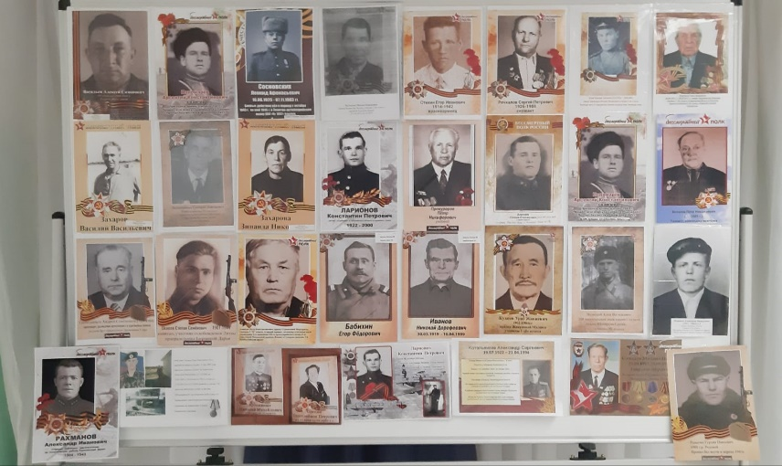
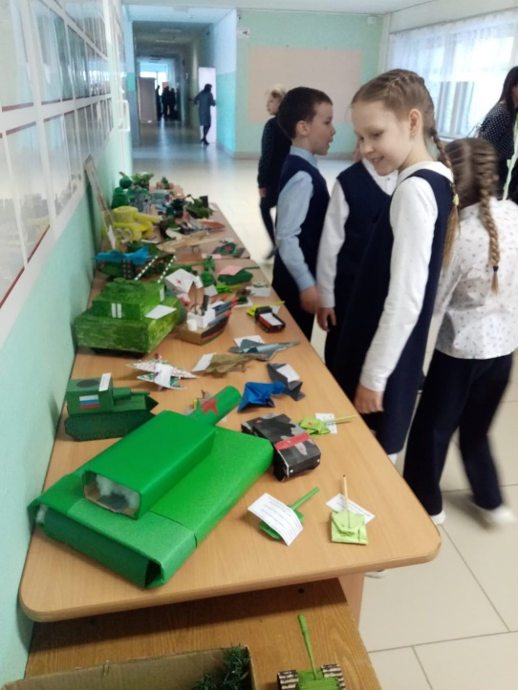
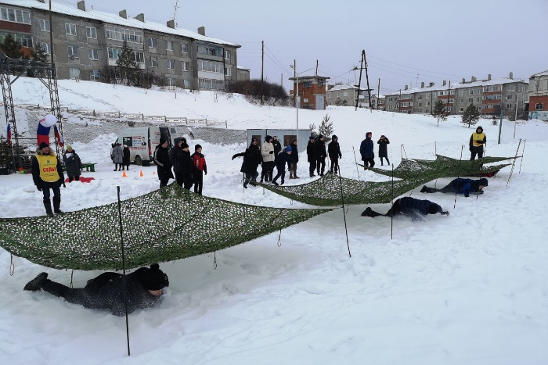
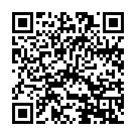
СТАРТ МЕСЯЧНИКА ЗАЩИТНИКА ОТЕЧЕСТВА
ВОЕННЫЙ КИНОЗАЛ
СТЕНА ПАМЯТИ
ВЫСТАВКА ВОЕННОЙ ТЕХНИКИ
ДЕНЬ КАДЕТА РОССИИ
ВОЕННО-СПОРТИВНАЯ ИГРА «ФЕВРАЛЬСКИЙ ПОЛИГОН»

Slide 3
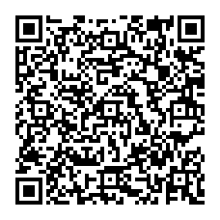
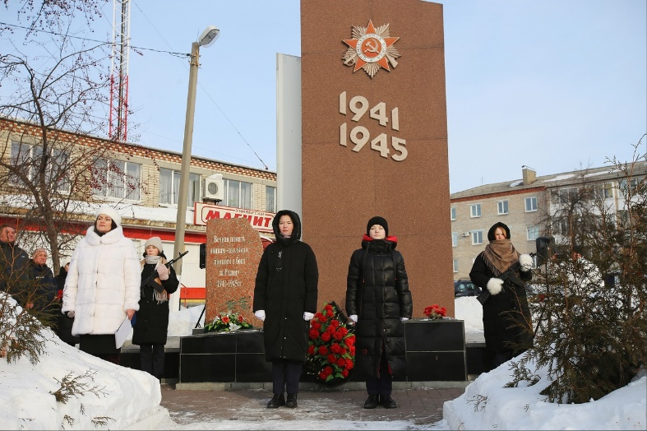
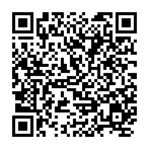
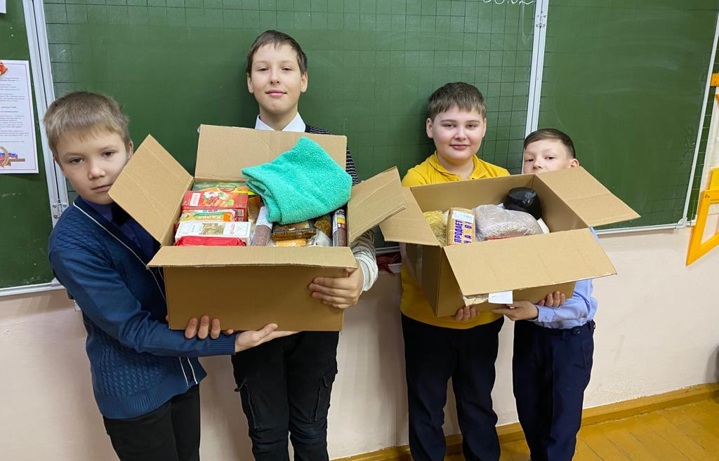
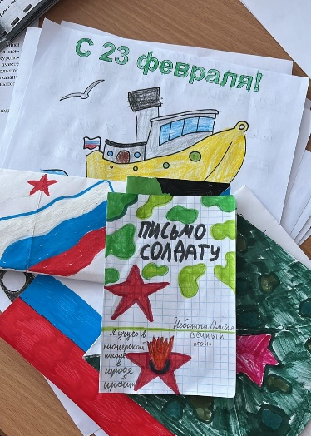
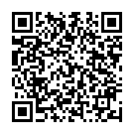
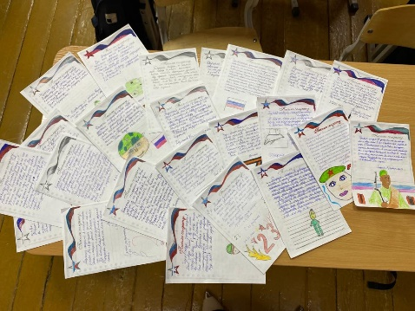
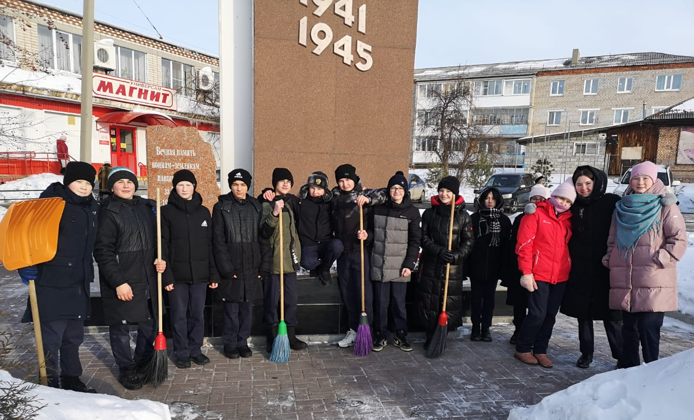
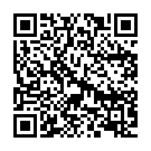
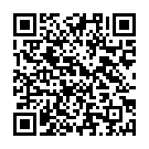
МИТИНГ, ПОСВЯЩЕННЫЙ
ВОИНАМ-ИНТЕРНАЦИОНАЛИСТАМ
АКЦИЯ «ПОМОГИ СОЛДАТУ!»
АКЦИЯ «ДОБРЫЕ ПИСЬМА»
АКЦИЯ «ОБЕЛИСК»
ПОЗДРАВЛЕНИЕ УЧИТЕЛЕЙ

Slide 4
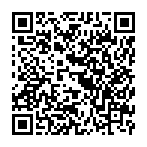
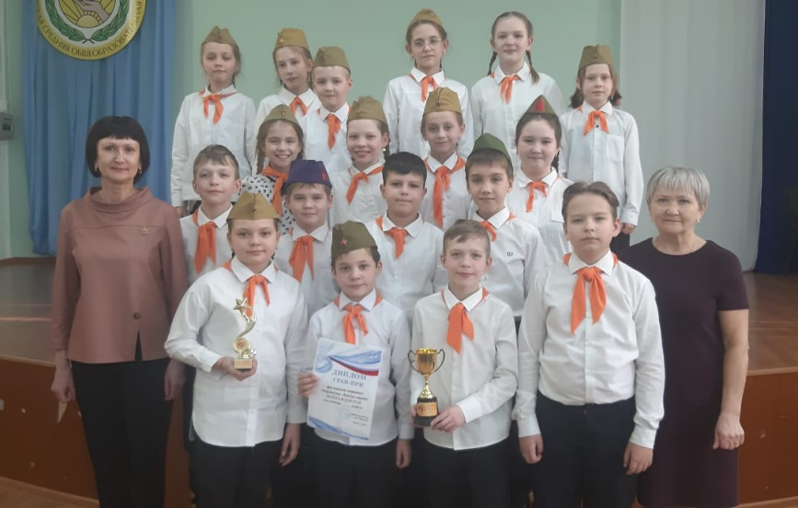
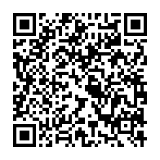
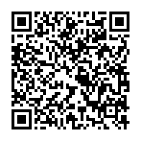
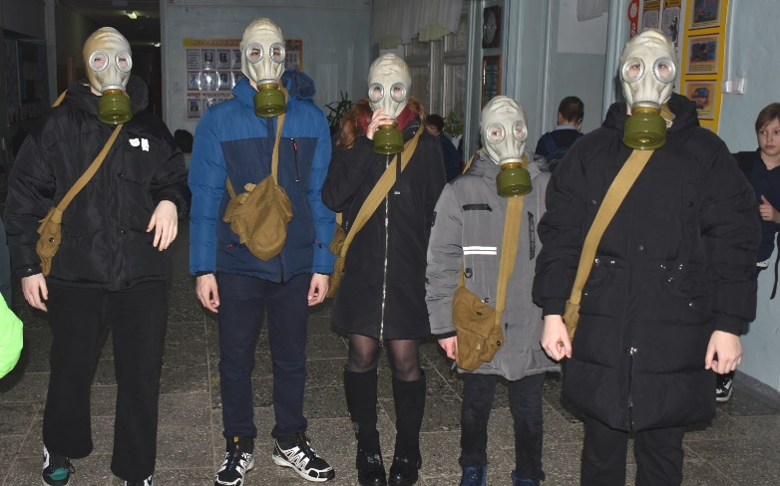
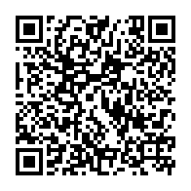
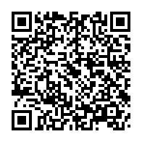
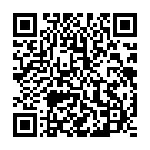
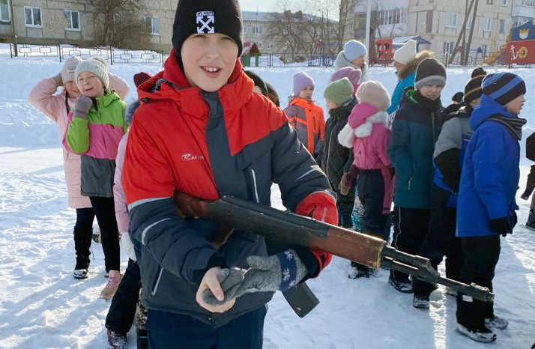
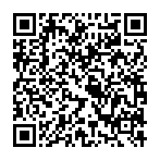
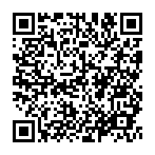
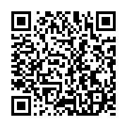
БИТВА ХОРОВ
«ЗАРНИЦА»
1-2 КЛАССЫ
3-4 КЛАССЫ
«ЗАРНИЧКА» В НАЧАЛЬНОЙ ШКОЛЕ
5-6 КЛАССЫ
7-8 КЛАССЫ
9-11 КЛАССЫ
СПЕЦИАЛЬНЫЙ РЕПОРТАЖ «ОДИН ДЕНЬ ИЗ ЖИЗНИ КАДЕТА»

Slide 5
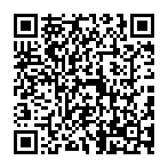
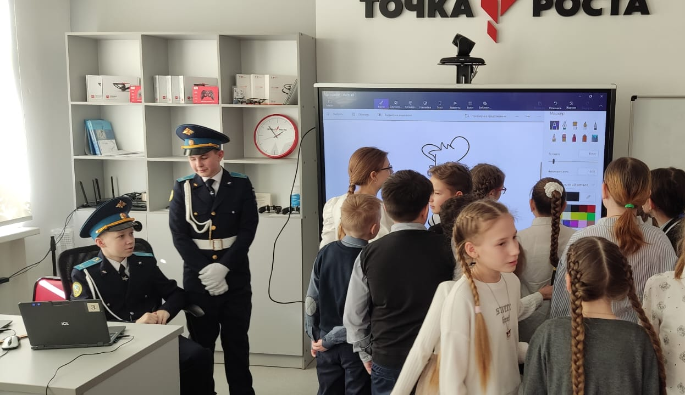
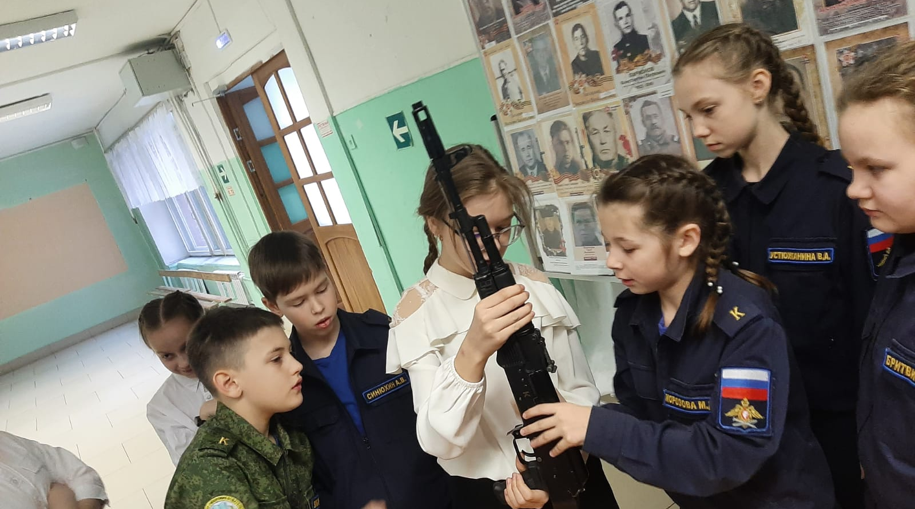
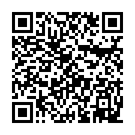
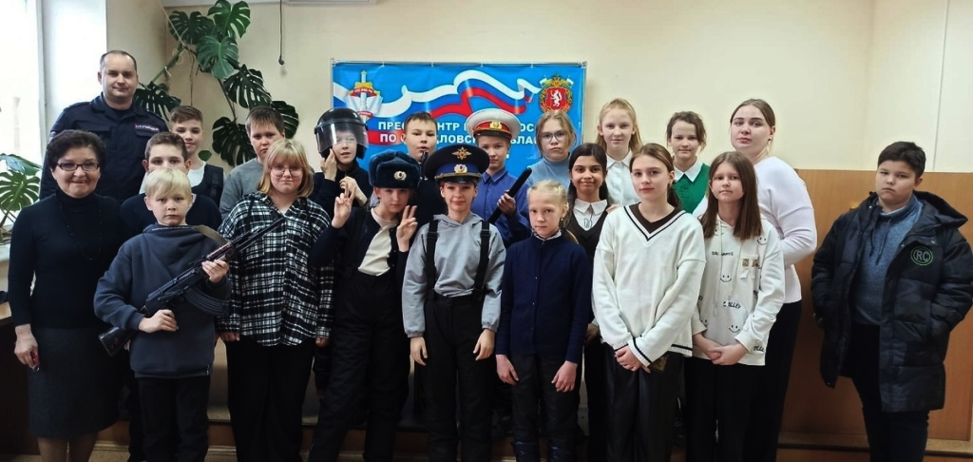
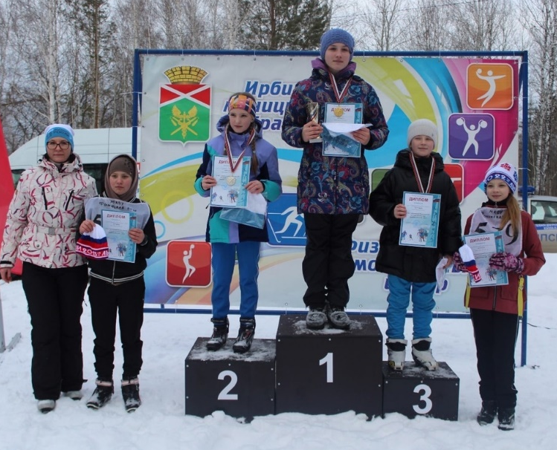
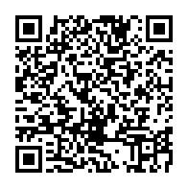
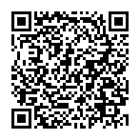
МАСТЕР-КЛАССЫ ПО НВП
МАСТЕР-КЛАССЫ В «ТОЧКЕ РОСТА»
«ЛЫЖНЯ РОССИИ»
ЭКСКУРСИЯ В МУЗЕЙ МВД

Slide 6
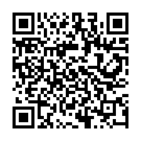
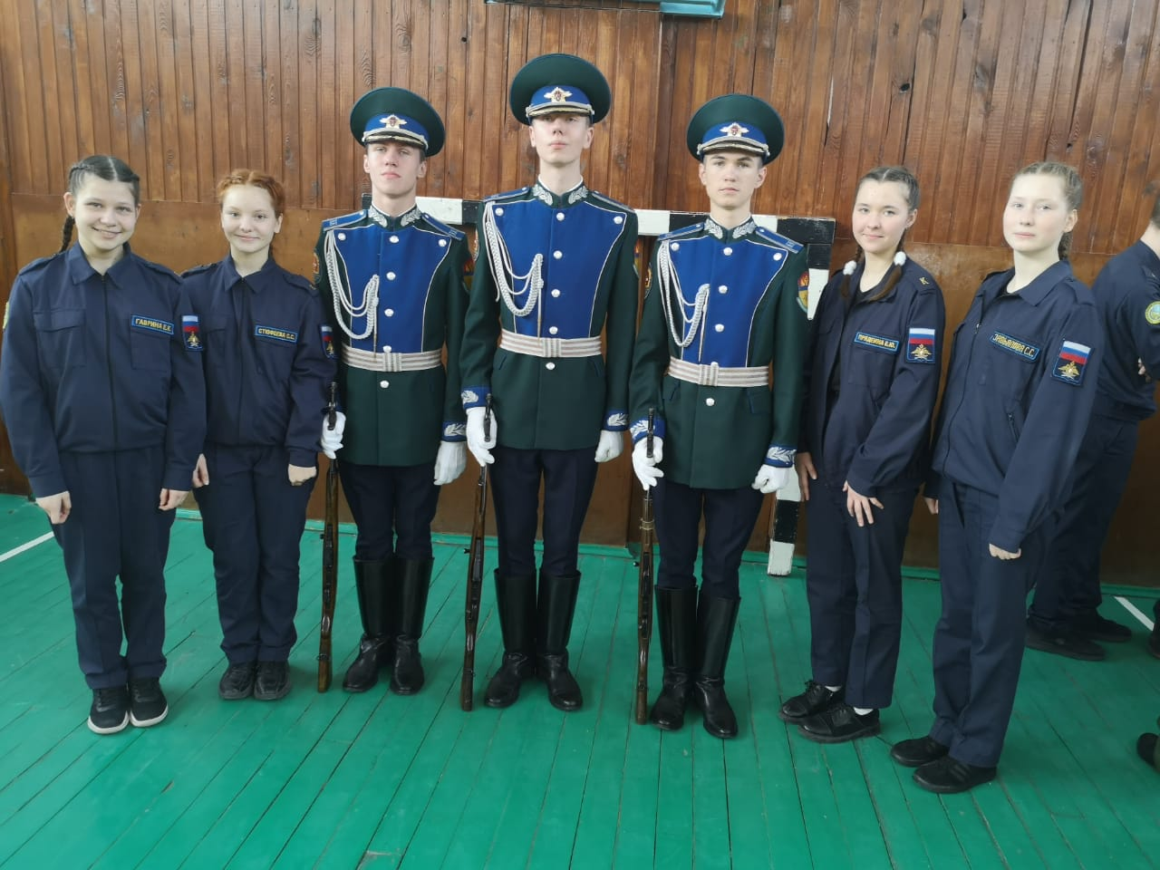
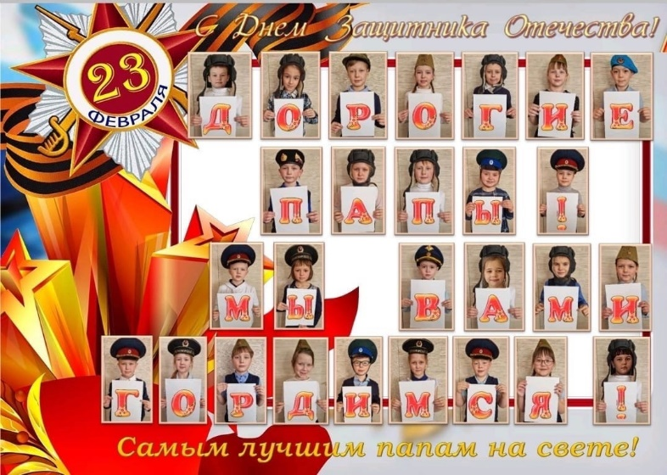
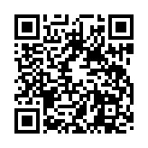
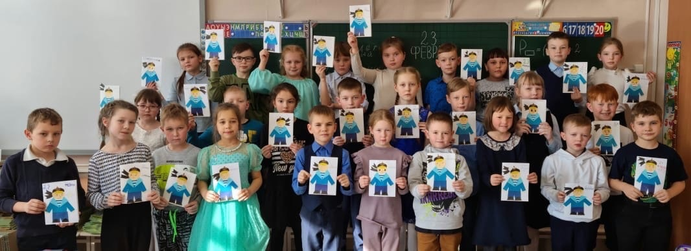
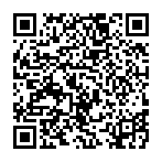
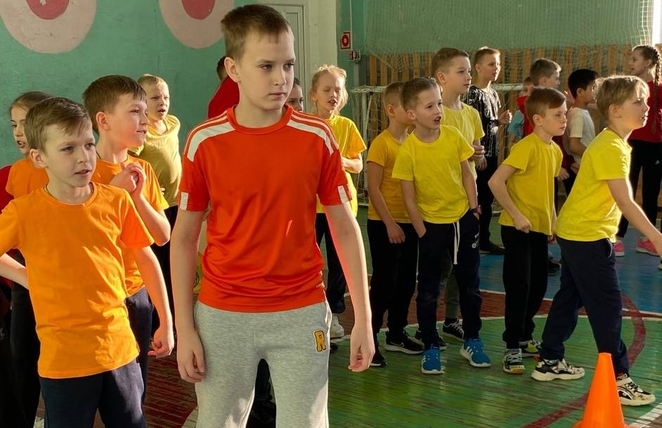
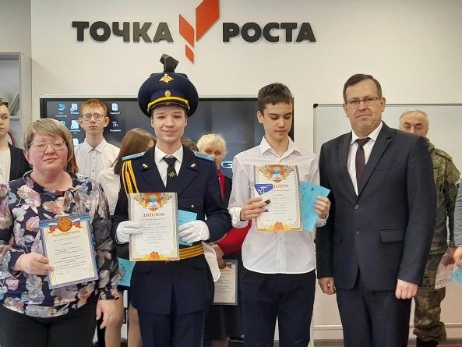
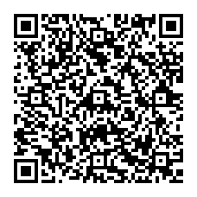
ПОСЕЩЕНИЕ ЕКАТЕРИНБУРГСКОГО КАДЕТСКОГО КОРПУСА
ПОЗДРАВЛЕНИЯ ПАПАМ УЧЕНИКОВ
АКЦИЯ «ОТКРЫТКА ДЛЯ ПАПЫ»
«ВЕСЕЛЫЕ СТАРТЫ»
ИССЛЕДОВАТЕЛЬСКИЕ ПРОЕКТЫ

Slide 7
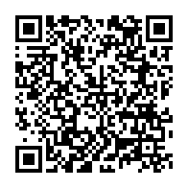
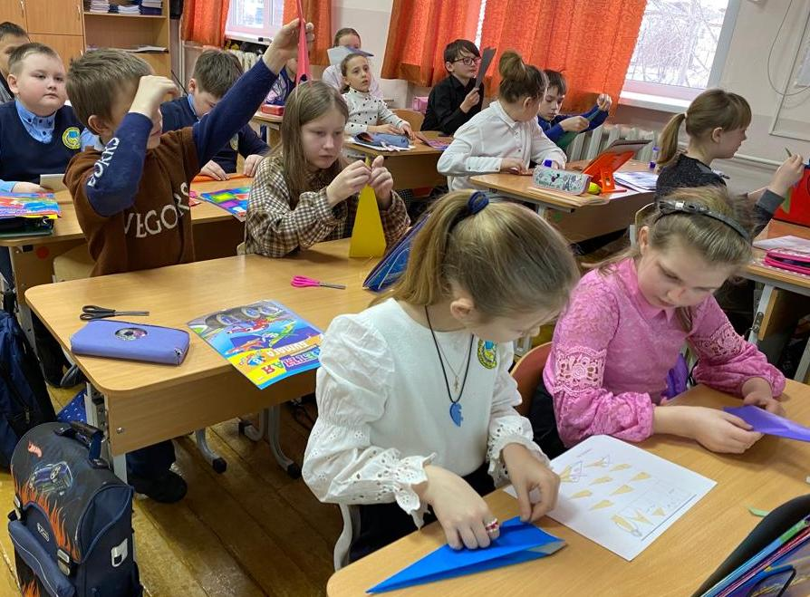
МАСТЕР-КЛАССЫ К ДНЮ РОЖДЕНИЯ ГЕРОЯ
МУЛЬТИМЕДИЙНЫЙ КВЕСТ
ВОЛОНТЕРЫ НА МЕРОПРИЯТИЯХ
ГОРДОСТЬ РОССИЙСКОЙ НАУКИ
СОРЕВНОВАНИЯ ПО МИНИ-ФУТБОЛУ

Slide 8
ПОБЕДА В ОКРУЖНОЙ
«ШКОЛЕ БЕЗОПАСНОСТИ»
АКЦИЯ «СВОИХ НЕ БРОСАЕМ!»
УЧАСТИЕ В ТОРЖЕСТВЕННЫХ МЕРОПРИЯТИЯХ
ИНФОРМИРОВАНИЕ О ВОЕННЫХ ВУЗАХ

Slide 9
ДЕНЬ ПАМЯТИ ЖЕРТВ ХОЛОКОСТА
БОЛЕЕ ДЕСЯТКА ВНУТРИКЛАССНЫХ МЕРОПРИЯТИЙ
«ЗИМНИЕ ЗАБАВЫ»

Slide 10
27 ФЕВРАЛЯ 2023 ГОДА НА ТОРЖЕСТВЕННОЙ ЛИНЕЙКЕ ПОДВЕДЕНЫ
ИТОГИ МЕСЯЧНИКА ЗАЩИТНИКА ОТЕЧЕСТВА
ПРОВЕДЕНО 51 МЕРОПРИЯТИЕ,
ЧТО НА 7 МЕРОПРИЯТИЙ БОЛЬШЕ, ЧЕМ В ПРОШЛОМ ГОДУ.
Участниками патриотических событий стали 617 учащихся школы и их родители,
43 педагога.

Slide 11
Осуществлялось взаимодействие с администрацией поселка Пионерский, Советом ветеранов боевых действий Ирбитского района, Екатеринбургским кадетским корпусом, Советом ветеранов Вооруженных сил Ирбитского района, Домом культуры поселка Пионерский, Ирбитской районной библиотекой, Межмуниципальным отделом МВД «Ирбитский», Зайковской школой №1, Центром внешкольной работы, Детским экологическим центром, Физкультурно-молодежным центром, Ирбитским мотоциклетным техникумом, Ирбитским гуманитарным колледжем.
Благодарим всех наших социальных партнеров!
Особые слова благодарности выражаем
заместителям директора Ирине Сергеевне Бедских, Ольге Сергеевне Маньковой,
Анне Ивановне Долгушиной, советнику по воспитанию Татьяне Ивановне Рощектаевой, педагогам организаторам Наталье Евгеньевне Евдокимовой,
Ларисе Васильевне Калининой, руководителю центра «Точка роста»
Радиону Романовичу Чусовитину, учителям физической культуры
Ирине Юрьевне Аксеновой, Федору Владимировичу Чернову,
Евгению Николаевичу Сивкову, старшей вожатой Анне Романовне Савиной,
руководителям кадетских классов Евгению Андреевичу Кузьмину
и Сергею Анатольевичу Юдину, классным руководителям!

